Slide 1
复习
上课老师：张老师

Slide 2
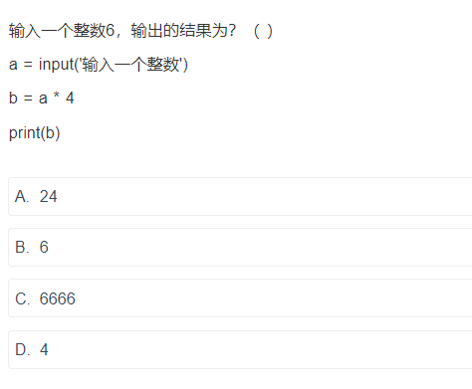

Slide 3
a = 2 a = a + 1 a = 2 a += 1
a = 2 a = a * 3 a = 2 a *= 3

Slide 4
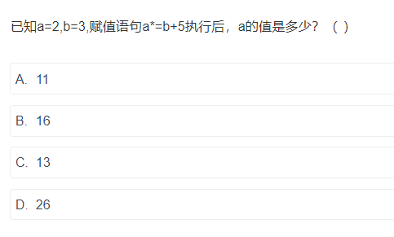

Slide 5
str1 = "今年是" num1 = 2023 print(str1,num1,"年") #今年是 2023 年

Slide 6
print("'nihao'")
print('"nihao"')

Slide 7
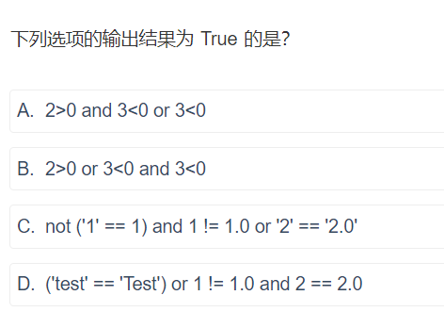

Slide 8
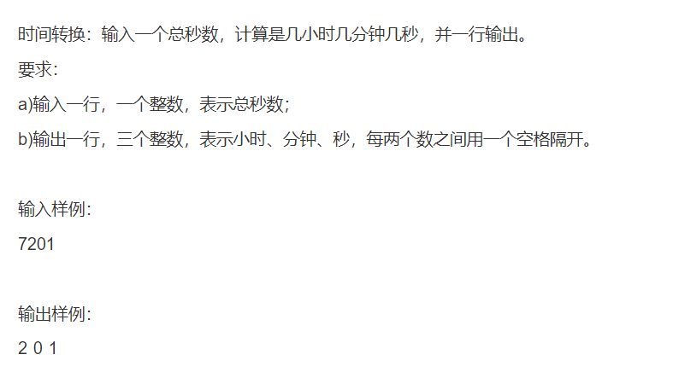

Slide 9
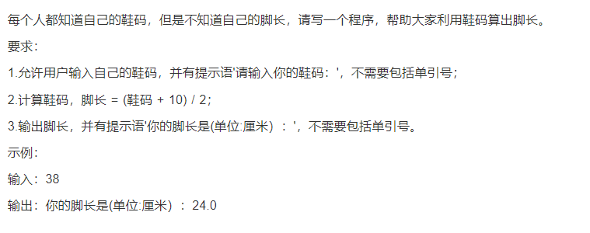

Slide 10
题目：输入一个两位数，可以将十位数和个位数对调位置（如：输入18，输出81）。

Slide 11
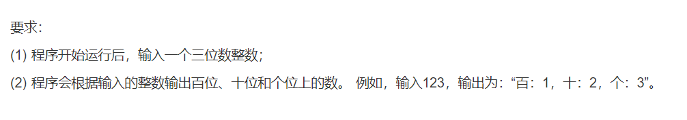

Slide 12
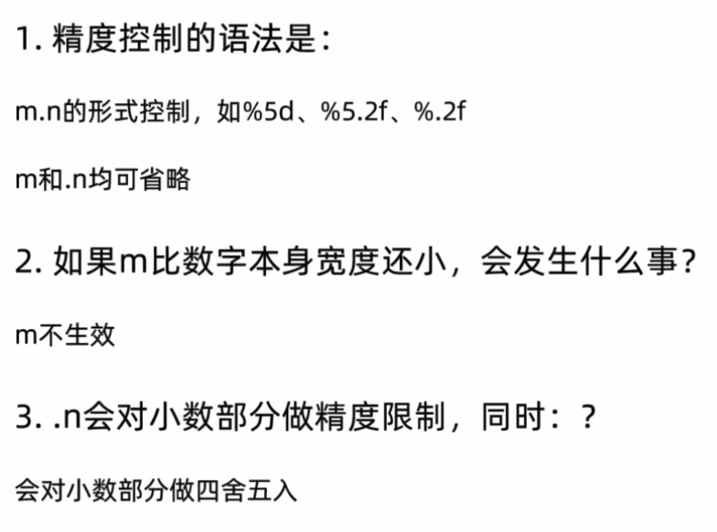

Slide 13
